Slide 1
Начинаем урок!
Прозвенел уже звонок,
Ты готов начать урок?
Все ль на месте? Все ль в порядке?
Книжка, ручка и тетрадки?
Все ли правильно сидят?
Все ль внимательно глядят?

Slide 2
Решение задач на деление
десятичных дробей на
натуральное число и
на разрядную единицу»
Три пути ведут к знанию: путь размышления – это путь самый благородный, путь подражания – это путь самый легкий и путь опыта – это путь самый горький.
Конфуций

Slide 3
Карточка самооценки
Фамилия, имя__________________________
Критерии оценивания: 13-16 баллов – оценка «3»
17-19 баллов – оценка «4»
20-22 балла – оценка «5»
Дополнительная оценка - 13 баллов (за решение задач на карточках)
№ | Задание | Набранные баллы | Максимально возможные баллы
1 | Домашнее задание |  | 6
2 | Тест |  | 11
3 | Самостоятельная работа |  | 5
Всего |  |  | 22
4 | Дополнительные задания (карточки) |  | 18
Всего я набрал |  |  | 40
Получил оценку

Slide 4


Вопросы
Ответьте на вопросы, поставив + «да» или – «нет»
1. Доволен ли я полученной оценкой?
2. Были затруднения при:
- переводе обыкновенной дроби в десятичную
- делении десятичной дроби на натуральное число
- делении десятичной дроби на 10, 100 и т.д. - вычислениях (таблица умножения)
3. С чем связаны затруднения:
- плохо знаю таблицу умножения
- не знаю правил
- правила знаю, а применять не умею
- не хватило времени на решение

Slide 5

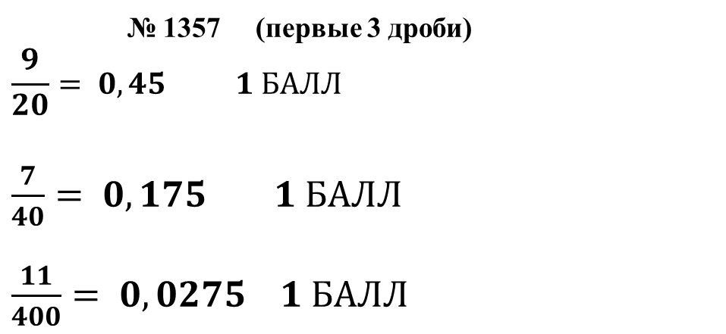
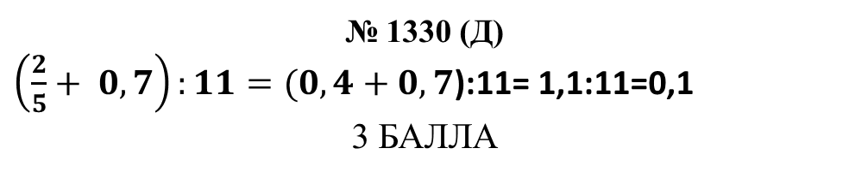
Проверим домашнее задание
№ 1357 (первые 3 дроби)
$$\frac{9}{20}= 0, 45 1 БАЛЛ$$
$\frac{7}{40}= 0,175 1 БАЛЛ$
$\frac{11}{400}= 0,0275 1 БАЛЛ$
№ 1330 (Д)
$\left(\frac{2}{5}+ 0,7\right):11=(0,4+0,7$):11= 1,1:11=0,1
3 БАЛЛА
ВСЕГО 6 баллов за верно выполненное домашнее задание

Slide 6

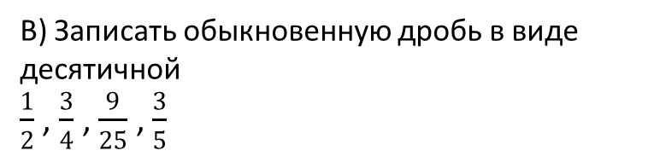
Вычислите устно
А) Выполнить деление десятичной дроби на натуральное число
7,2:9 30,6:306 2,43:3 0,48:6 740,9:1 1,8:2 8,1:3 0:563 36,9:9
Б) Выполнить деление десятичной дроби на 10, 100 и т.д.
127,2:100 104,2:1000 150,55:10 0,024:10 24,6:100 2,31:1000
5,6:10
В) Записать обыкновенную дробь в виде десятичной
$\frac{1}{2}$ , $\frac{3}{4}$ , $\frac{9}{25}$ , $\frac{3}{5}$

Slide 7
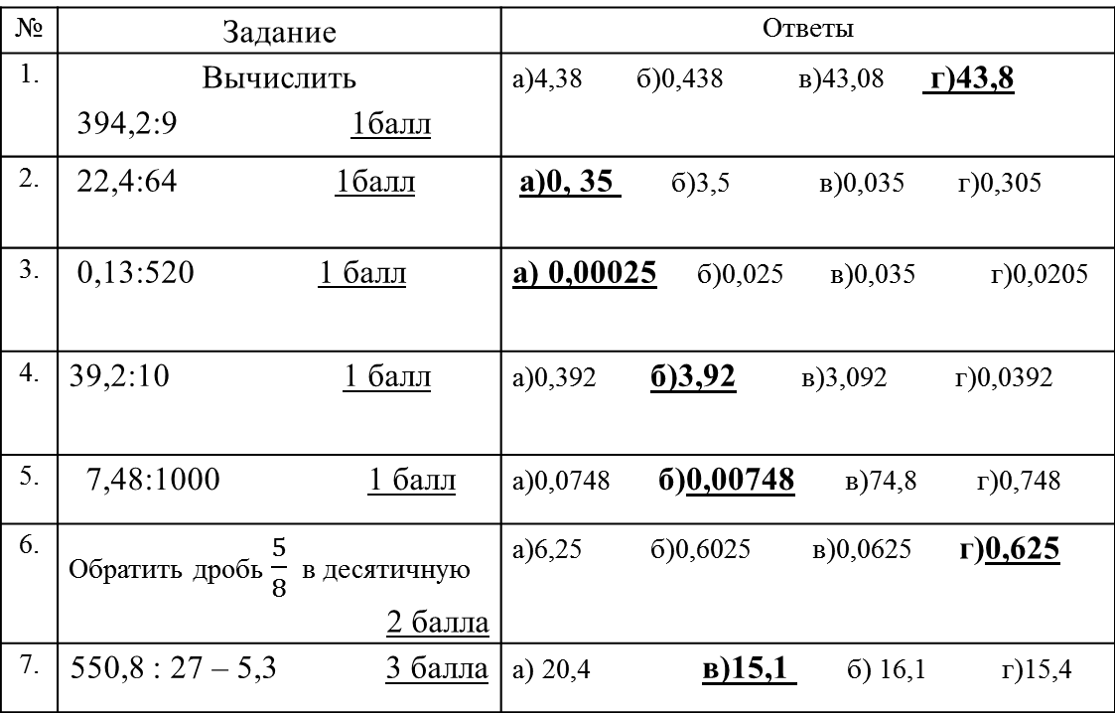
ОТВЕТЫ
Указать номер правильного ответа:
№ | Задание | Ответы
1. | Вычислить 394,2:9 1балл | а)4,38 б)0,438 в)43,08 г)43,8
2. | 22,4:64 1балл | а)0, 35 б)3,5 в)0,035 г)0,305
3. | 0,13:520 1 балл | а) 0,00025 б)0,025 в)0,035 г)0,0205
4. | 39,2:10 1 балл | а)0,392 б)3,92 в)3,092 г)0,0392
5. | 7,48:1000 1 балл | а)0,0748 б)0,00748 в)74,8 г)0,748
6. | Обратить дробь $\frac{5}{8}$ в десятичную 2 балла | а)6,25 б)0,6025 в)0,0625 г)0,625
7. | 550,8 : 27 – 5,3 3 балла | а) 20,4 в)15,1 б) 16,1 г)15,4

Slide 8

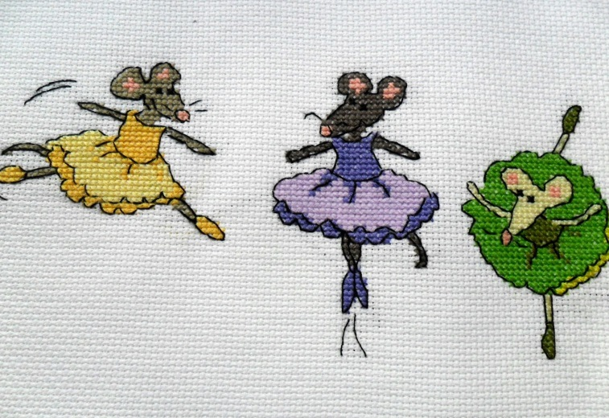

Физминутка
“Вышла мышка”
Вышла мышка как-то раз
(ходьба на месте или продвигаясь
вперед в колонне).
Поглядеть, который час
(повороты влево, вправо, пальцы “трубочкой” перед глазами).
Раз, два, три, четыре
(хлопки над головой в ладони).
Мышки дернули за гири
(руки вверх и приседание с опусканием рук – “дернули за гири”).
Вдруг раздался страшный звон
(хлопки перед собой).
Убежали мышки вон
(бег на месте или к своему месту).

Slide 9
Самостоятельная работа. Ответы
I вариант.
1 | 2 | 3 | 4
г) | б) | б) | в)
II вариант
1 | 2 | 3 | 4
г) | б) | б) | в)

Slide 10

Подведем итоги
Завершается урок. Подведем его итог.
Все ли правила мы знали?
Как успешно применяли?
Сколько баллов вы набрали?
За минутку подсчитали.

Slide 11

Домашнее задание
*
Повторить: «Доли и дроби» (что обозначает обыкновенная дробь, как найти дробь от числа, как найти число по его дроби).

Slide 12
Спасибо
за урок!

